Slide 1
MOTION AI LAB
모션AI 전문가
몸짓으로 AI를 가르치는 90분
중학교 2·3학년
2차시 · 45분 × 2
카메라 영상은 저장하지 않습니다
Notes:
권장 시간: 2분
교사 멘트: 오늘은 몸의 움직임을 알아보는 AI를 직접 훈련하고, 성능을 개선하는 모션AI 전문가가 됩니다.
진행: 학생들이 제목을 읽고 오늘 사용할 기기의 카메라 위치를 확인하게 한다.

Slide 2
02
오늘의 질문
카메라는 내 동작을
어떻게 이해할까?
화면의 색을 본다
몸의 관절 위치를 찾는다
학습한 자세와 비교한다
수업이 끝나면 근거를 들어 설명할 수 있습니다.
모션AI 연구소 · 중학교 진로체험
2
Notes:
권장 시간: 4분
교사 멘트: 세 문장 중 무엇이 맞을까요? 정답은 하나가 아니라 과정으로 연결됩니다.
진행: 손들기 또는 모둠별 20초 대화 후 두 팀의 생각을 듣는다.

Slide 3
03
90분 수업 지도
1차시는 원리와 기본 실습, 2차시는 사용자 문제 해결 프로젝트입니다
1차시 · 45분
2차시 · 45분
직업 이해
원리 탐구
기기 점검
진로 카드
사용자 분석
동작 설계
데이터 수집
AI 학습·시험
결과 확인
프로토타입
사용자 시험
제안 발표
핵심 활동
기본 분류기를 만든 뒤, 모둠마다 다른 사용자의 문제에 적용합니다.
모션AI 연구소 · 중학교 진로체험
3
Notes:
권장 시간: 3분
교사 멘트: 1차시에는 AI의 작동 원리를 익히고, 2차시에는 모둠별 고객 의뢰를 해결합니다.
진행: 두 차시의 목표 차이를 안내하고 2차시에는 결과보다 사용자 문제 해결이 중요하다고 예고한다.

Slide 4
04
모션AI 전문가는 무슨 일을 할까
동작 설계
모델 평가
어떤 자세를 구분할지 정한다
사람의 움직임을
데이터로 바꾸고
문제를 해결하는 사람
틀린 장면을 찾고 다시 시험한다
데이터 품질
제품 적용
다양한 사람과 환경을 반영한다
게임·재활·스포츠에 연결한다
모션AI 연구소 · 중학교 진로체험
4
Notes:
권장 시간: 3분
교사 멘트: 모션AI 전문가는 코딩만 하는 사람이 아닙니다. 동작을 정하고, 데이터를 살피고, 결과를 사용자에게 연결합니다.
진행: 스포츠 분석, 재활 보조, 게임 입력 중 학생이 관심 있는 사례를 묻는다.

Slide 5
05
모션AI는 여러 직무가 함께 만든다
개발부터 사용자 안전까지 역할이 이어집니다
데이터 기획자
테스트 엔지니어
어떤 동작과 사람을 데이터에 포함할지 설계
다양한 사람과 환경에서 오류 조사
컴퓨터 비전 개발자
영상에서 사람과 관절을 찾는 AI 개발
도메인 전문가
의사·물리치료사·스포츠 코치와 기준 설정
머신러닝 엔지니어
동작을 구분하는 모델을 학습하고 개선
AI 윤리·개인정보 담당자
UX 디자이너
영상 수집과 데이터 편향 문제 점검
사람이 편하고 안전하게 사용할 동작 설계
오늘 모둠도 기획·개발·시험·윤리 역할을 함께 경험합니다.
모션AI 연구소 · 중학교 진로체험
5
Notes:
권장 시간: 5분
교사 멘트: 모션AI 제품은 프로그래머 한 명이 완성하지 않습니다. 데이터, 모델, 사용자 경험, 현장 기준과 개인정보를 맡는 사람이 협업합니다.
진행: 일곱 직무를 읽고 학생에게 가장 관심 있는 역할 하나를 고르게 한다. 2차시 모둠 활동에서 어떤 역할을 맡을지 연결한다.

Slide 6
06
모션AI가 동작을 판단하는 과정
1
2
3
4
5
카메라
관절점
숫자 특징
자세 분류
화면 반응
영상 입력
어깨·팔·손
각도와 거리
왼쪽·오른쪽·정지
미션 조종
영상 자체가 아니라 관절의 위치를 학습 데이터로 사용합니다.
모션AI 연구소 · 중학교 진로체험
6
Notes:
권장 시간: 5분
교사 멘트: 웹앱은 카메라에서 관절점을 찾고, 그 숫자 패턴을 우리가 가르친 자세와 비교합니다.
진행: 학생에게 어깨와 손목 위치를 바꾸면 어떤 숫자가 달라질지 몸으로 표현하게 한다.

Slide 7
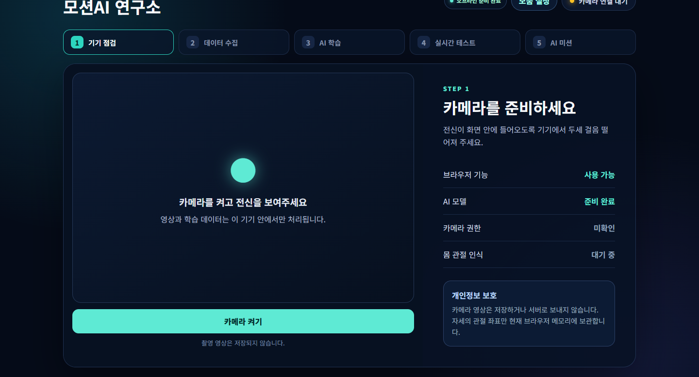
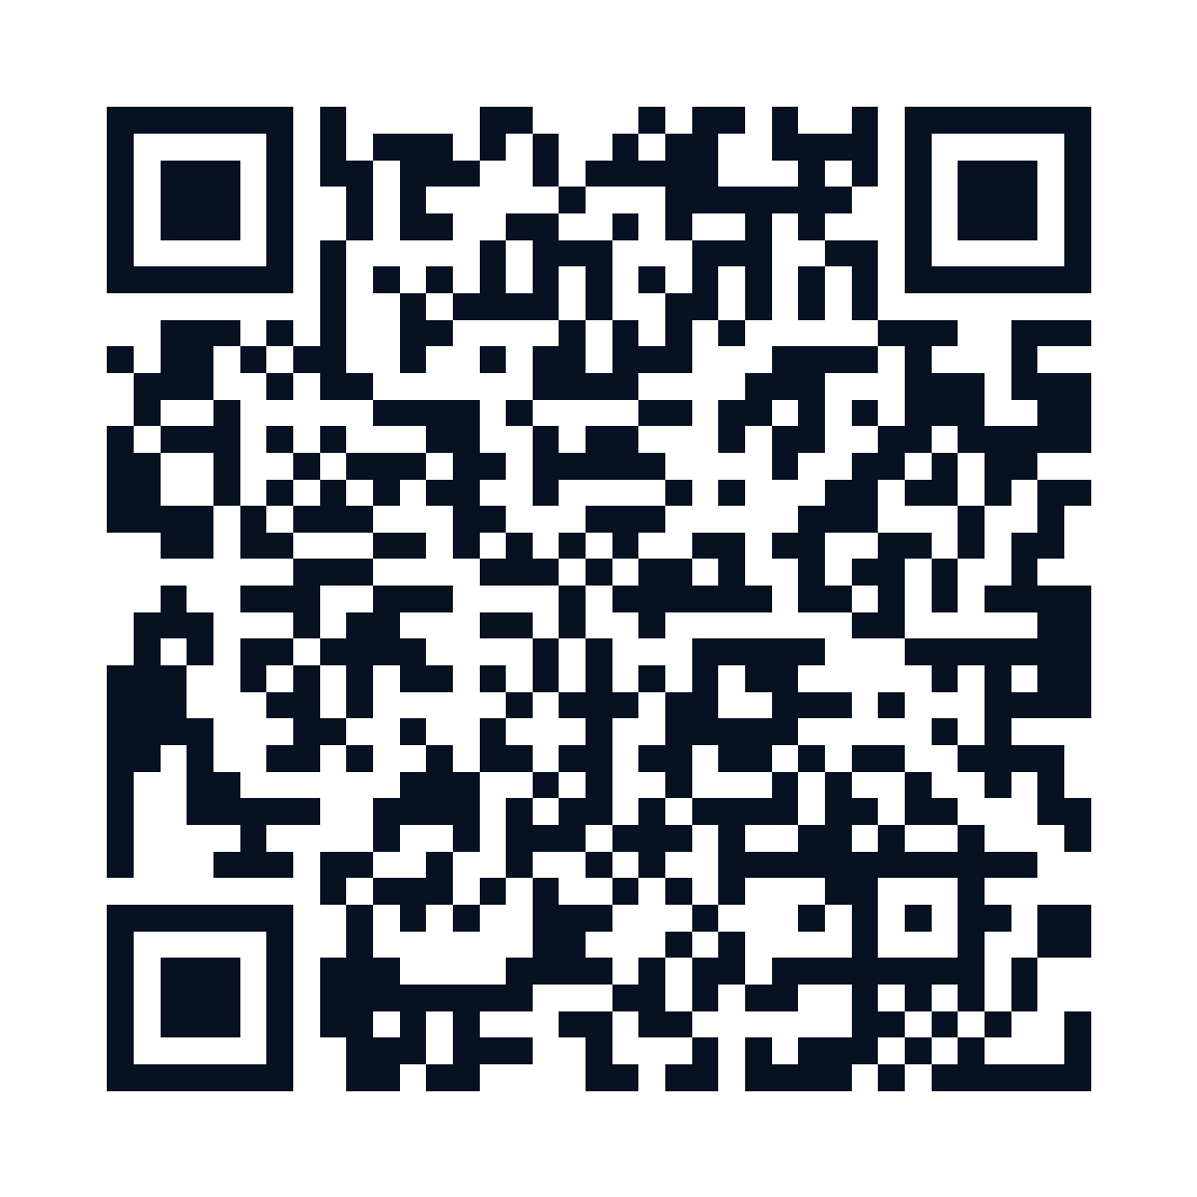
07
학생용 웹앱 접속
설치 없이 브라우저에서 실행합니다
kionlabs.github.io/motion_ai/
Chrome 또는 Edge 권장
카메라 허용 선택
영상은 서버로 보내지 않음
모션AI 연구소 · 중학교 진로체험
7
Notes:
권장 시간: 5분
교사 멘트: QR로 접속한 뒤 주소가 kionlabs.github.io로 시작하는지 확인합니다. 카메라 영상은 저장하거나 서버로 전송하지 않습니다.
진행: 학생들이 QR을 찍고 모두 첫 화면에 도달할 때까지 기다린다. 접속이 느린 모둠부터 지원한다.

Slide 8
08
1단계 · 기기 점검
01
브라우저 기능
사용 가능
02
AI 모델
준비 완료
03
카메라 권한
허용
04
몸 관절 인식
전신이 보임
화면에 전신이 들어오도록 기기에서 두세 걸음 떨어집니다.
모션AI 연구소 · 중학교 진로체험
8
Notes:
권장 시간: 6분
교사 멘트: 네 항목이 모두 확인되어야 다음 단계로 이동합니다. 관절점이 끊기면 거리와 조명을 먼저 조절합니다.
진행: 카메라를 켜고 전신 인식 여부를 확인한다. 오류 기기는 새로고침 후 다시 허용한다.

Slide 9
09
모둠 역할
4명 기준, 실습 중 한 번 역할을 바꿉니다
1
2
3
4
포즈 설계자
데이터 수집자
품질 검사자
기록자
세 자세의 차이가
분명하도록 몸짓을 정함
각 자세를 반복하며
다양한 예시를 만듦
화면과 관절점을 보고
잘못된 샘플을 막음
첫 시험과 재시험의
정확도를 기록함
3명 모둠은 품질 검사자와 기록자를 한 사람이 맡습니다.
모션AI 연구소 · 중학교 진로체험
9
Notes:
권장 시간: 4분
교사 멘트: 역할을 나누면 한 사람이 카메라 앞에서 계속 움직이는 문제를 줄일 수 있습니다.
진행: 모둠 설정에 이름과 참여 인원을 입력하고 역할을 30초 안에 정한다.

Slide 10
10
2단계 · 자세 데이터 수집
왼쪽, 오른쪽, 정지를 각각 40개씩 모읍니다
L
왼쪽
R
오른쪽
S
정지
왼팔을 옆으로 뻗기
오른팔을 옆으로 뻗기
두 팔을 자연스럽게 내리기
40 / 40
40 / 40
40 / 40
좋은 데이터: 여러 학생이 참여하고, 몸의 위치와 팔 각도를 조금씩 바꿉니다.
모션AI 연구소 · 중학교 진로체험
10
Notes:
권장 시간: 8분
교사 멘트: AI는 우리가 보여준 예시만 압니다. 같은 사람, 같은 위치, 같은 각도만 모으면 새로운 상황에서 자주 틀립니다.
진행: 모둠원 모두가 번갈아 참여한다. 잘못된 자세가 섞이면 데이터 초기화 후 해당 클래스만 다시 모은다.

Slide 11
11
3단계 · 가까운 예시로 자세 판단
웹앱은 새 자세와 가장 가까운 학습 데이터를 찾습니다
새 자세
관절 좌표 사이의
거리를 계산
?
가까운 이웃들이
가장 많이 선택한
클래스로 결정
왼쪽 데이터
오른쪽 데이터
정지 데이터
모션AI 연구소 · 중학교 진로체험
11
Notes:
권장 시간: 4분
교사 멘트: 새 자세 주변에 어떤 색의 데이터가 많은지 봅니다. 비슷한 예시가 섞여 있으면 AI도 헷갈립니다.
진행: 검은 물음표가 어느 클래스에 가까운지 학생들이 손가락으로 가리키게 한다. AI 학습 버튼을 누른다.

Slide 12
12
4단계 · 첫 번째 성능 시험
정답 자세를 10번 보여주고 예측 결과를 기록합니다
시험 | 정답 자세 | AI 예측 | 확신도 | 결과
1 | 왼쪽 |  |  | ○ / ×
2 | 오른쪽 |  |  | ○ / ×
3 | 정지 |  |  | ○ / ×
… | 순서를 섞어 반복 |  |  | ○ / ×
10 |  |  |  | ○ / ×
첫 정확도 = 맞힌 횟수 ÷ 10 × 100
예: 7번 성공 → 70%
모션AI 연구소 · 중학교 진로체험
12
Notes:
권장 시간: 5분
교사 멘트: 정확도는 느낌이 아니라 같은 횟수의 시험으로 비교합니다. 시험 순서는 섞어야 결과가 더 믿을 만합니다.
진행: 기록자가 개선 전 정답과 오답을 입력한다. 테스트 역할을 중간에 교대한다.

Slide 13
13
오류 한 가지를 골라 데이터 개선
관찰
가설
개선
재시험
어떤 자세를
자주 틀렸나?
왜 헷갈렸을까?
조건 하나만
바꿔서 보강
같은 방식으로
10번 시험
팔 각도가 비슷함
한 사람의 데이터가 많음
몸 위치가 한쪽에 치우침
틀린 자세 중심으로
10개 이상 추가 수집
향상 폭
재시험 − 첫 시험
좋은 실험은 한 번에 한 조건을 바꿉니다.
모션AI 연구소 · 중학교 진로체험
13
Notes:
권장 시간: 5분
교사 멘트: 틀린 이유를 추측하고 한 조건만 바꿉니다. 여러 조건을 한꺼번에 바꾸면 무엇이 효과가 있었는지 알 수 없습니다.
진행: 모둠은 오류 유형 하나를 선택하고 해당 클래스 데이터를 보강한 뒤 다시 학습한다.

Slide 14
14
다양한 사람에게 잘 작동하는 AI
같은 자세도 사람마다 다르게 보입니다.
책임 있는 데이터 사용
키와 팔 길이
옷의 모양
모둠원 모두 참여
필요한 관절 좌표만 사용
얼굴 사진과 영상은 저장하지 않음
활동이 끝나면 전체 초기화
움직임 범위
카메라와의 거리
성능이 낮다면 사람보다 데이터를 먼저 점검합니다.
모션AI 연구소 · 중학교 진로체험
14
Notes:
권장 시간: 4분
교사 멘트: AI가 특정 학생에게만 잘 맞는다면 그 학생의 문제가 아니라 데이터 구성이 좁았을 가능성이 큽니다.
진행: 모둠원 모두의 자세를 넣었는지 확인한다. 개인정보 보호 문구를 다시 짚는다.

Slide 15
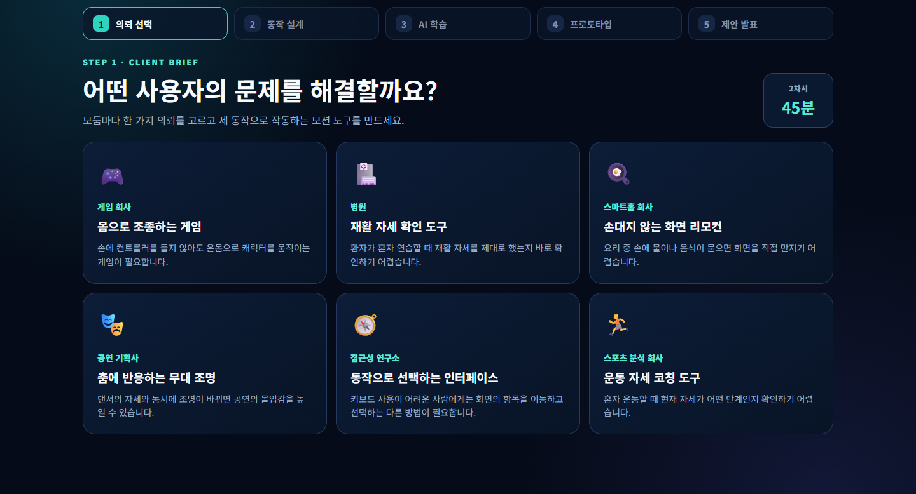
15
2차시 · 사용자 문제를 고르는 진로 카드
모둠마다 다른 의뢰를 선택합니다
게임 회사
병원
스마트홈 회사
공연 기획사
접근성 연구소
스포츠 분석
선택 기준
누가 사용하는가?
어떤 불편을 해결하는가?
세 동작으로 표현할 수 있는가?
모션AI 연구소 · 중학교 진로체험
15
Notes:
권장 시간: 6분
교사 멘트: 모둠은 관심 있는 회사보다 해결하고 싶은 사용자 문제를 기준으로 카드를 고릅니다.
진행: 여섯 카드를 1분 동안 읽고 모둠별로 한 장을 선택한다. 같은 카드가 여러 모둠에 겹쳐도 허용한다.

Slide 16
16
모션 도구 프로토타입
같은 AI 기술을 서로 다른 사용자 문제에 적용합니다
1
2
3
4
사용자 분석
동작 설계
사용자 시험
제안 발표
누가 언제
사용하는가
제품 명령과
몸동작 연결
성공과 오류를
직접 기록
문제·동작·개선을
한 장으로 설명
완성 문장
우리 모둠은 ______ 사용자를 위해 ______ 모션 도구를 만들었습니다.
모션AI 연구소 · 중학교 진로체험
16
Notes:
권장 시간: 17분
교사 멘트: 세 동작의 정확도만 높이는 것이 목표가 아닙니다. 사용자가 편하게 구분할 수 있는 동작인지 시험하고 개선 내용을 제안서에 적습니다.
진행: 동작 설계와 데이터 수집 8분, 학습과 사용자 시험 6분, 제안 카드 작성과 짧은 발표 3분으로 운영한다.

Slide 17
17
모션AI 전문가의 다음 질문
기술
활용
책임
카메라와 센서에서
움직임을 정확히 읽는 방법
게임·스포츠·재활에서
사람에게 도움이 되는 방법
다양한 사람에게 공정하고
개인정보를 지키는 방법
나가기 질문
우리 모둠의 AI가 좋아진 이유를 데이터로 설명해 보세요.
한 문장
모션AI 연구소 · 중학교 진로체험
17
Notes:
권장 시간: 4분
교사 멘트: 오늘 한 일은 모션AI 전문가의 축소판입니다. 마지막으로 성능이 달라진 이유를 데이터와 연결해 말해봅시다.
진행: 모둠별 한 문장을 듣고, 관심 분야 하나를 선택해 손들게 한 뒤 수업을 마친다.

